Slide 1


AWS Futuro IA
Colocar aquí el logo del centro

Slide 2
MODALIDAD 1
Hackathon presencial de una jornada

Slide 3






¡Preparados para el Hackathon!
La iniciativa FUTURO IA llega de la mano de Amazon Web Services con PartyRock y un innovador Hackathon de IA generativa enfocada en la asignatura de Digitalización aplicada a los sectores productivos.
Explorar el potencial de la IA Generativa.
Prototipar soluciones prácticas.
Adoptar tecnologías emergentes.
Conectar mundo empresarial y académico.
Fomentar la empleabilidad.
Reconocer y premiar los mejores prototipos.

Slide 4
Normativa del Hackathon

Slide 5
Bases del concurso y recursos
Fase | Actividad
Hackathon | Presentación del evento
 | Desarrollo de aplicaciones por grupos
 | Gran final y entrega de premios
A futuro | Implementación de la herramienta en el aula

Slide 6
Criterios de evaluación
1. Innovación y uso de Inteligencia Artificial Generativa (30%)
2. Impacto en la experiencia del usuario (25%)
3. Viabilidad y escalabilidad del prototipo (25%)
4. Calidad y usabilidad del prototipo (20%)

Slide 7
Fases eliminatorias
Semifinalistas
15 equipos
Finalistas
5 Equipos
Ganadores
3 Equipos

Slide 8
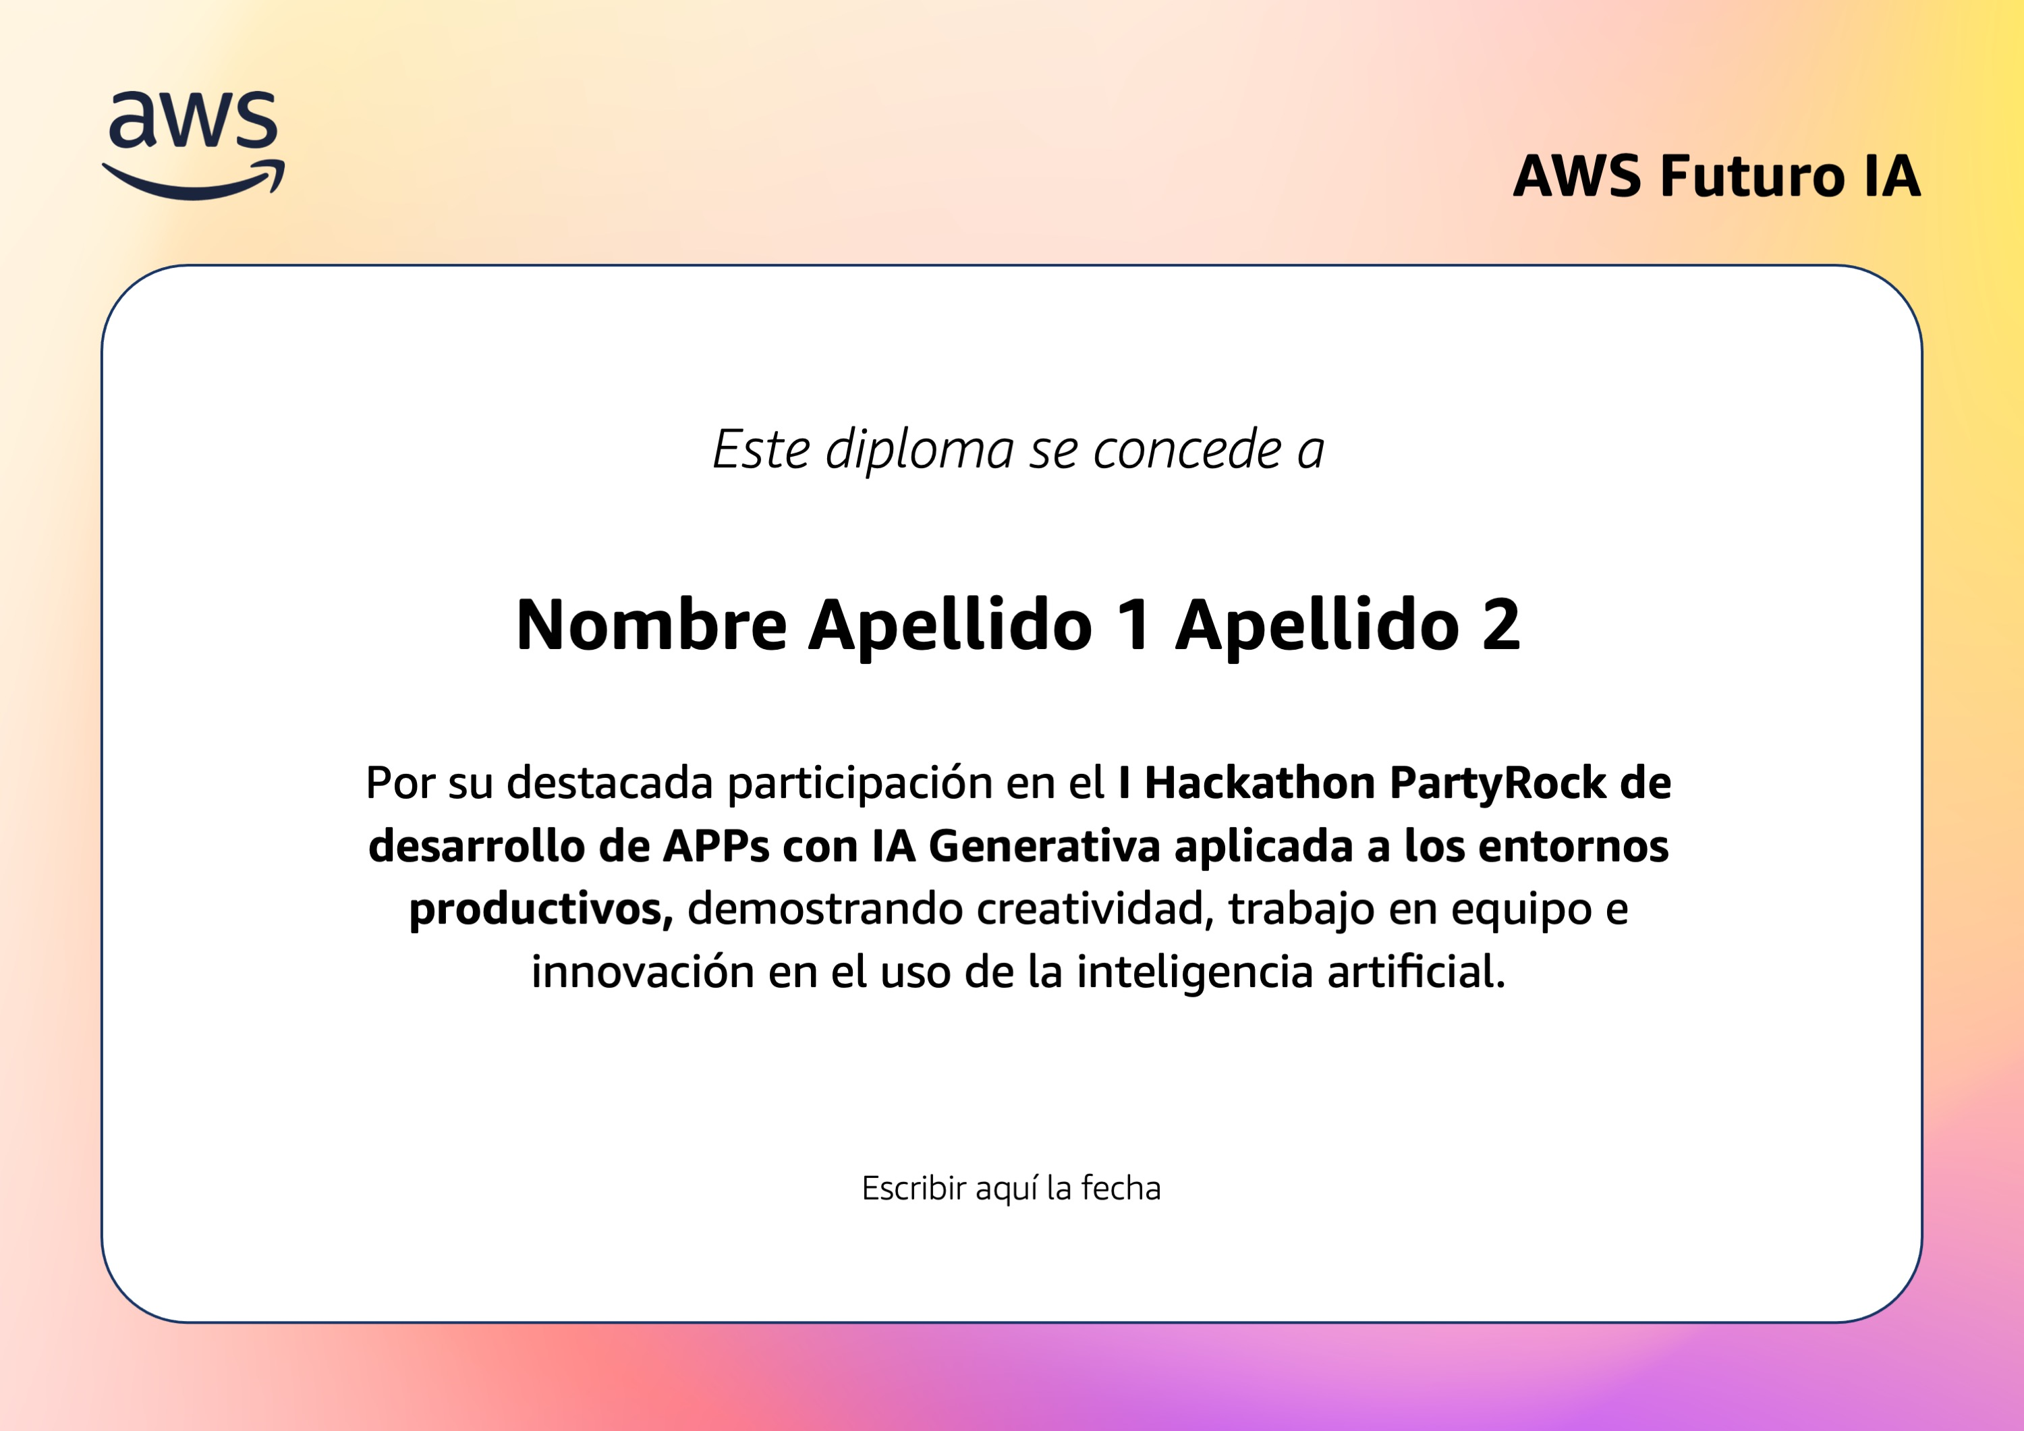
Premios
3 equipos ganadores recibirán un premio sorpresa
Premio valorado en más de 500 €
Certificado de participación

Slide 9
Creación de equipos

Slide 10
Formación de los equipos
Debéis formar grupos de 4 ó 5 personas. Aconsejamos formar equipos polifacéticos que puedan aportar diferentes perspectivas al proyecto.

Slide 11

PartyRock

Slide 12
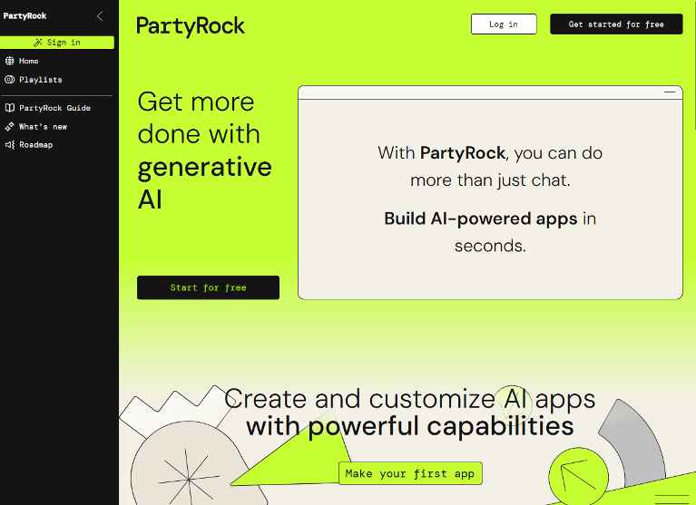
Creación de una cuenta
El primer paso será acceder a PartyRock AWS y registraros con una cuenta de vuestro centro de un integrante del equipo +18 años.
Esta cuenta será usada para difundir las aplicaciones ganadoras en la herramienta.

Slide 13
Interfaz
Generate app: creación de un prototipo.
Home: últimas Apps visitadas y buscador por nombre.
Apps: tus creacciones.
Snapshots: guarda resultados concretos de tus Apps.
Playlists: selección de Apps.
PartyRock Guide: guía de uso.
What's new: últimas noticias de PartyRock.
Roadmap: peticiones de la comunidad para ser implementadas en PartyRock.

Slide 14
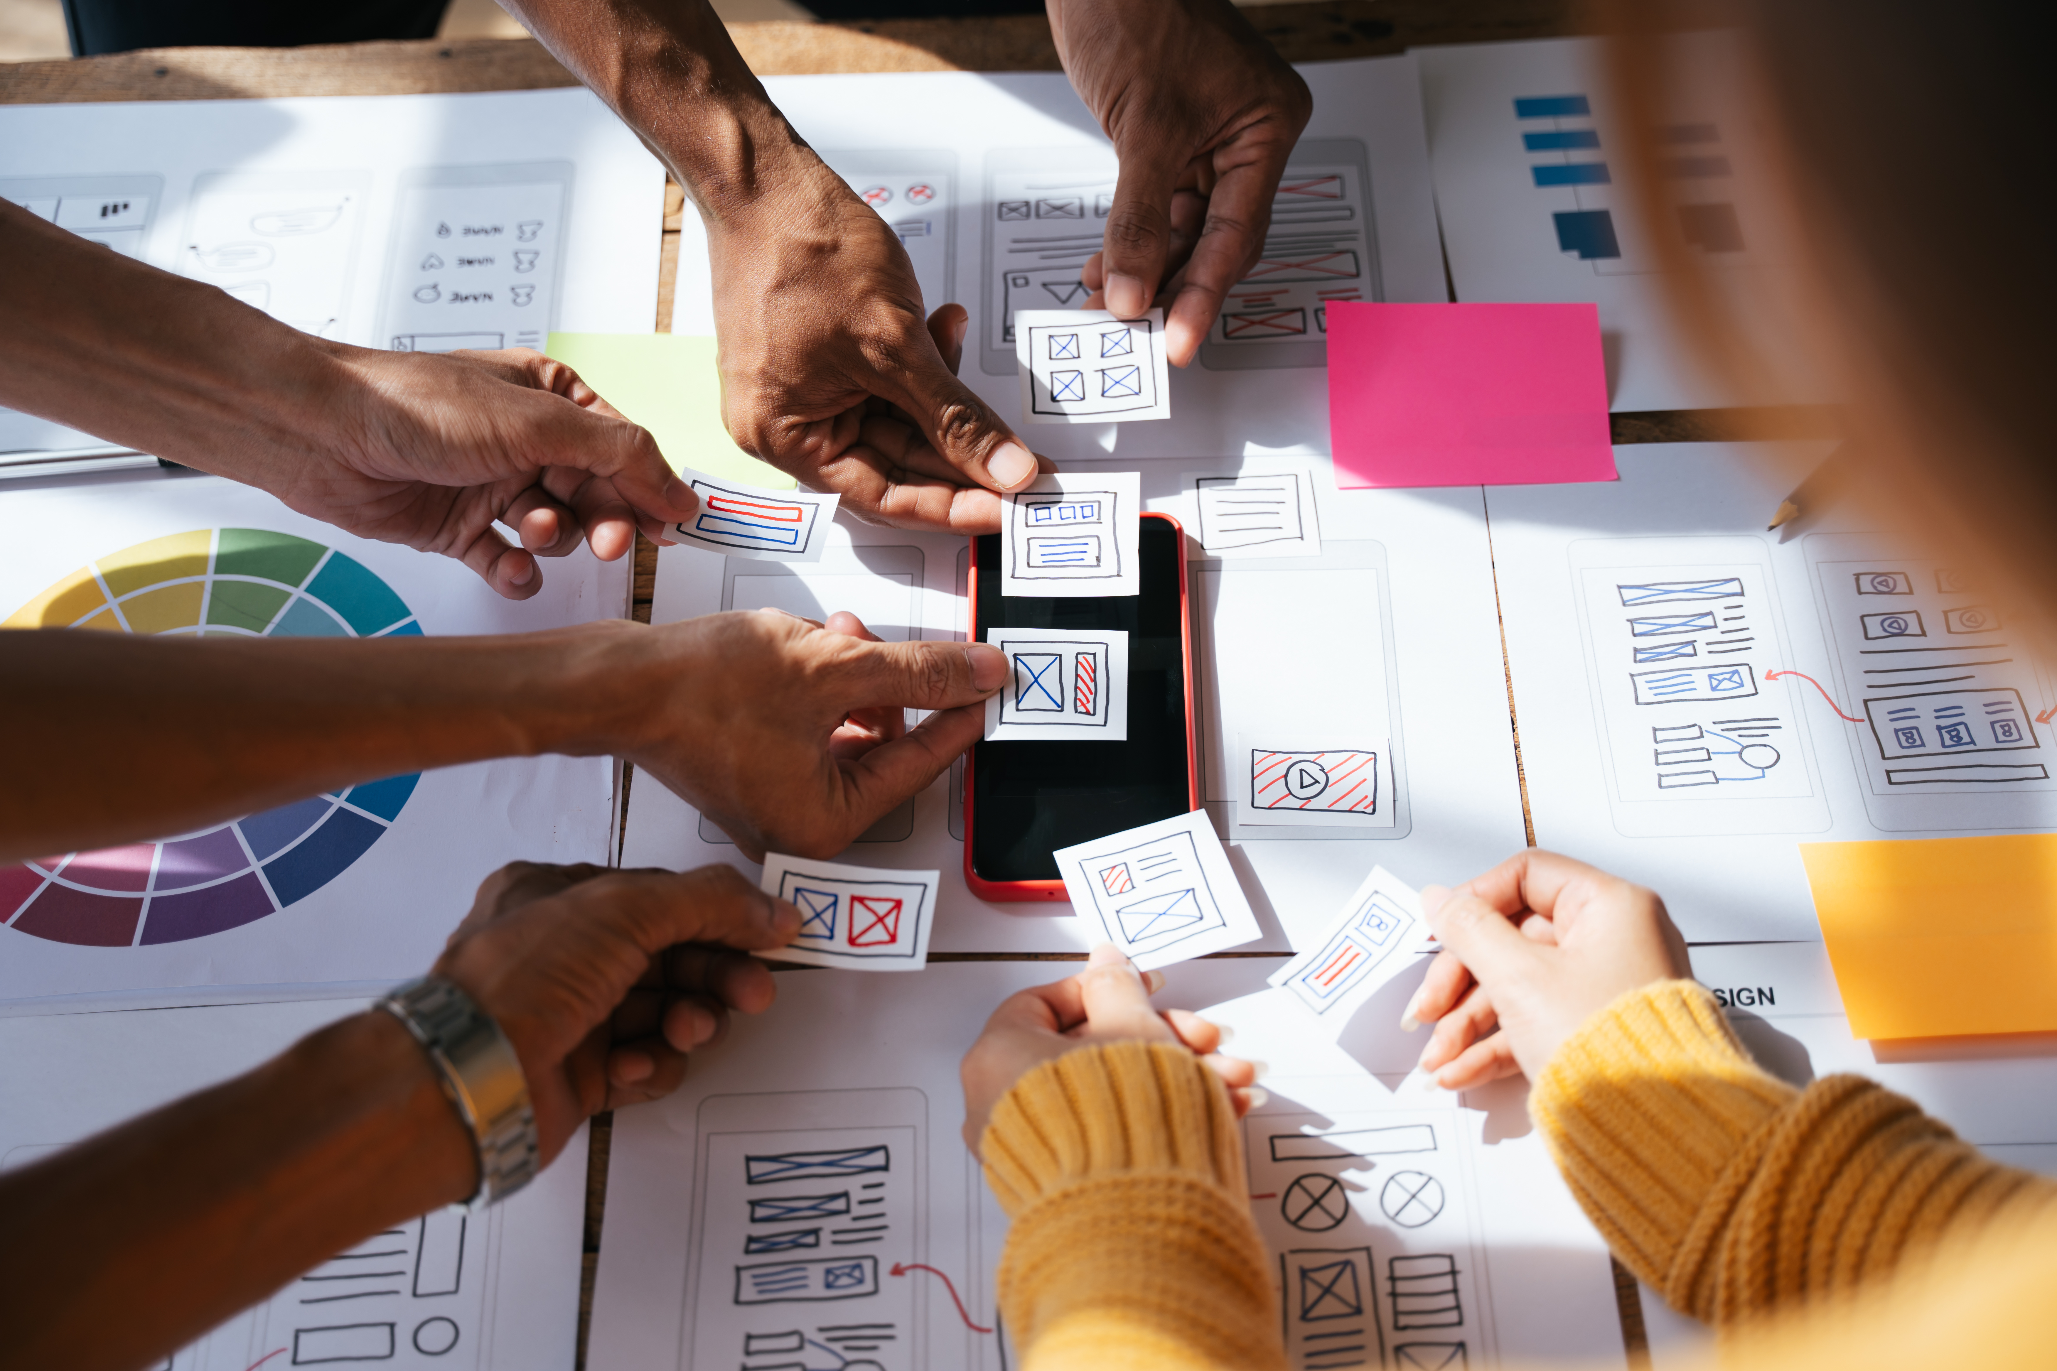
Planteamiento
del prototipo
Dedicar tiempo a pensar vuestra idea y hacer un prototipo en papel os ayudará a obtener los mejores resultados desde el inicio para optimizar vuestro tiempo.

Slide 15
Prompt inicial
Pensar en como podeis describir vuestra app final y todos sus elementos de forma clara y siendo lo más específicos que podáis sobre lo que queréis crear, como por ejemplo:
Eres una IA experta en mecánica automotriz. Quiero que actúes como asistente digital para un taller de reparación de vehículos. A partir de una breve descripción del problema que presenta un coche (ruido, fallo, comportamiento extraño), debes:
Identificar posibles causas del fallo.
Sugerir pasos para verificar el diagnóstico con imágenes generadas por ia y un chatbot.
Proponer una solución técnica posible.
Calcular una estimación de tiempo y coste para la reparación. Utiliza un lenguaje claro y profesional. Responde en español.

Slide 16

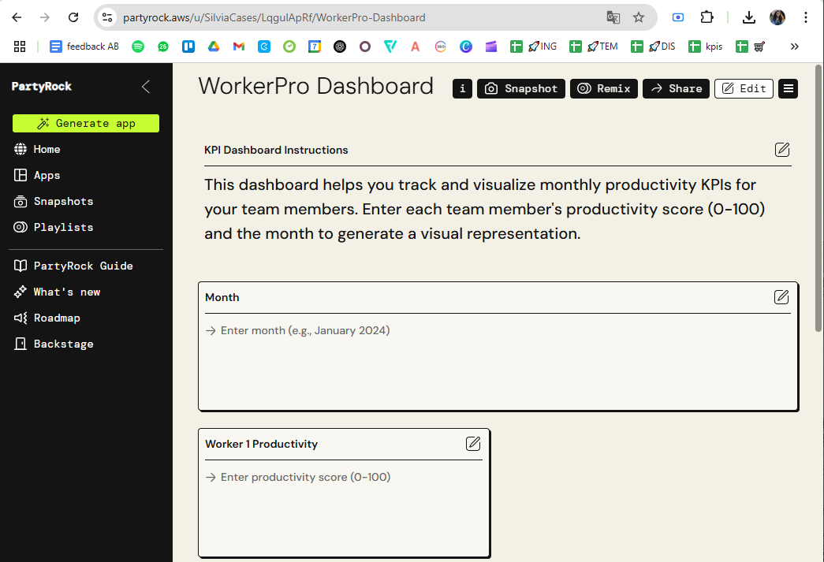
Mediante el botón Edit podréis modificar desde la posición y el tamaño de los diferentes widgets de vuestra APP hasta añadir nuevos widgets y modificar los prompts de cada uno.
Edición y mejora

Slide 17
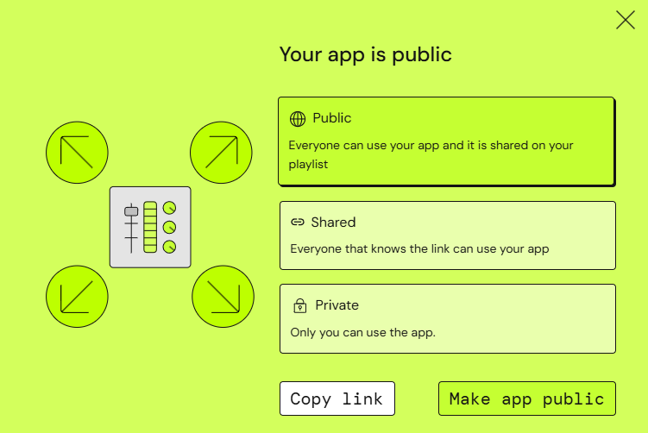
Publicación
Para poder ser evaluada la APP ha de ser publicada de forma pública para todo el mundo y deberéis compartirnos el enlace a la APP en la correspondiente ficha de entregables.

Slide 18
Materiales que guían las pautas a seguir

Slide 19

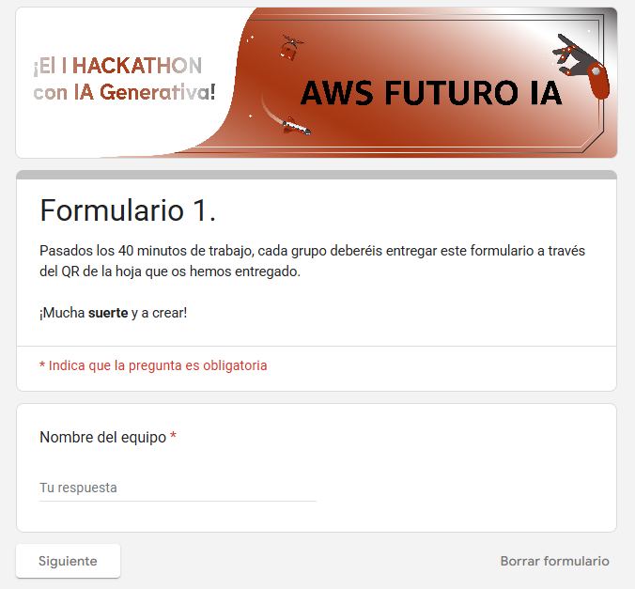
Formulario 1
Nombre del equipo
Rama profesional
Correo electrónico
Descripción de vuestra propuesta de aplicación
Funcionalidades de la aplicación + prompt inicial
Enlace a vuestra APP inicial
Notes:
Todos los entregables para explicarlos por encima

Slide 20
Trabajo en aula
Modelo de procesos productivas: Diseña a tu estrategia
Notes:
Todos los entregables para explicarlos por encima

Slide 21
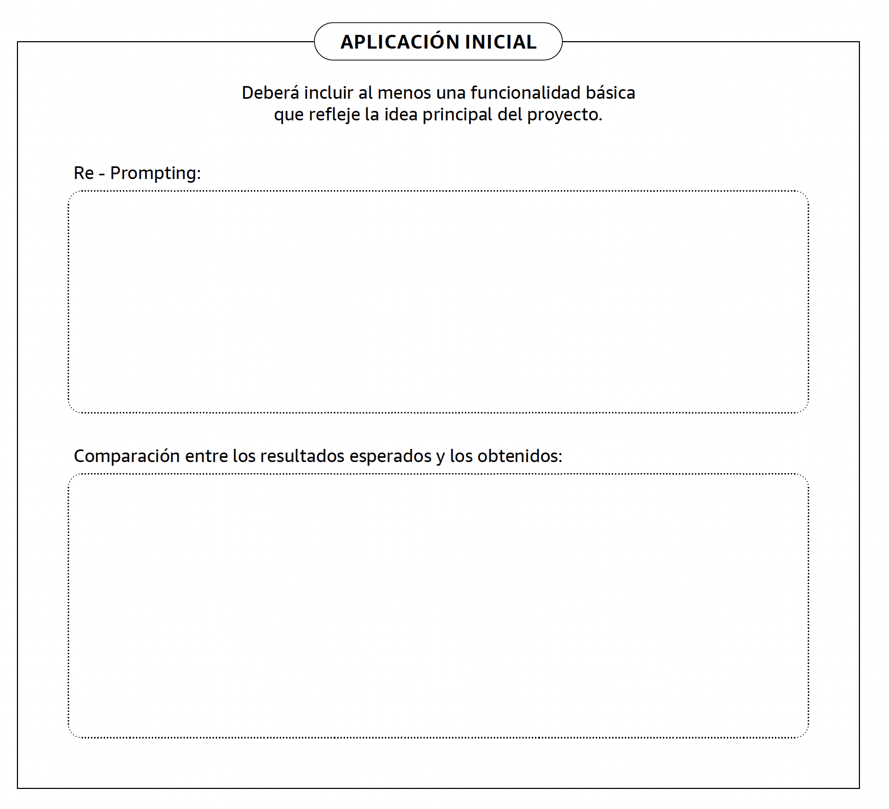
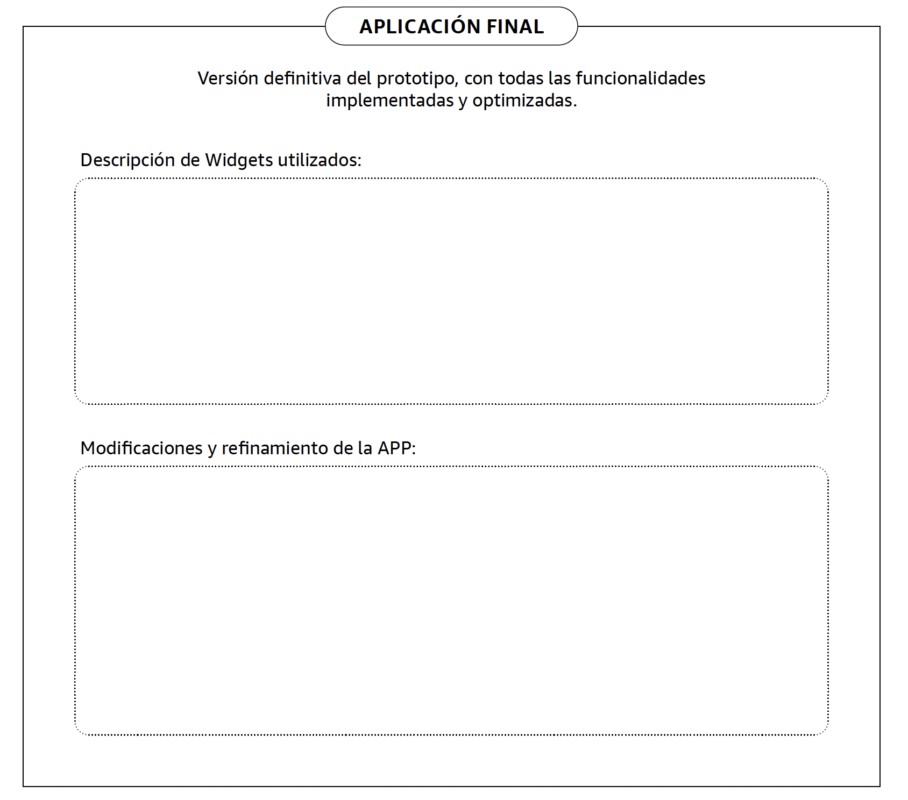
Trabajo en aula
party.rock@academiadeinventores.com
Notes:
Todos los entregables para explicarlos por encima

Slide 22
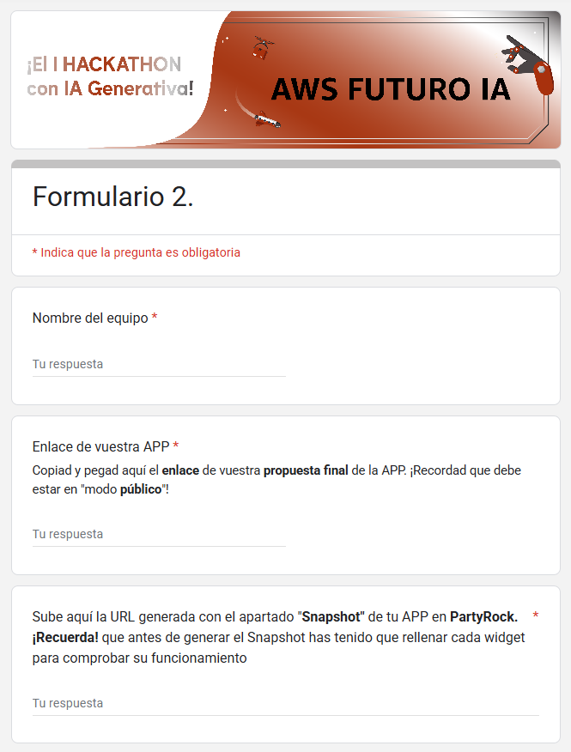
Formulario 2
Nombre del equipo
Enlace a la APP final
Snapshot demostrando el funcionamiento
Plantilla de la presentación de vuestro proyecto
party.rock@academiadeinventores.com
Notes:
Todos los entregables para explicarlos por encima

Slide 23

¡Mucha suerte a tod@s!

Slide 24


AWS Futuro IA
Unas horas más tarde…
© 2025, Amazon Web Services, Inc. or its affiliates. All rights reserved. Amazon Confidential and Trademark.

Slide 25
Bienvenidos a la Gran Final

Slide 26
Equipos
Finalistas

Slide 27

Nombre 1er equipo
Título app

Slide 28
Nombre 2º equipo
Título app

Slide 29
Nombre 3er equipo
Título app

Slide 30
Nombre 4º equipo
Título app

Slide 31
Nombre 5º equipo
Título app

Slide 32
Deliberación
del jurado

Slide 33
Ganadores

Slide 34
AWS Futuro IA

